Slide 1



Slide 2
ხარიტონ ახვლედიანის
სახელობის მუზეუმი

Slide 3
Xx საუკუნის პირველი ნახევრის
მხატვრობა ბათუმში
ხარიტონ ახვლედიანის სახელობის მუზეუმის ღონისძიებების კოორდინატორი
ინგა დიასამიძე

Slide 4
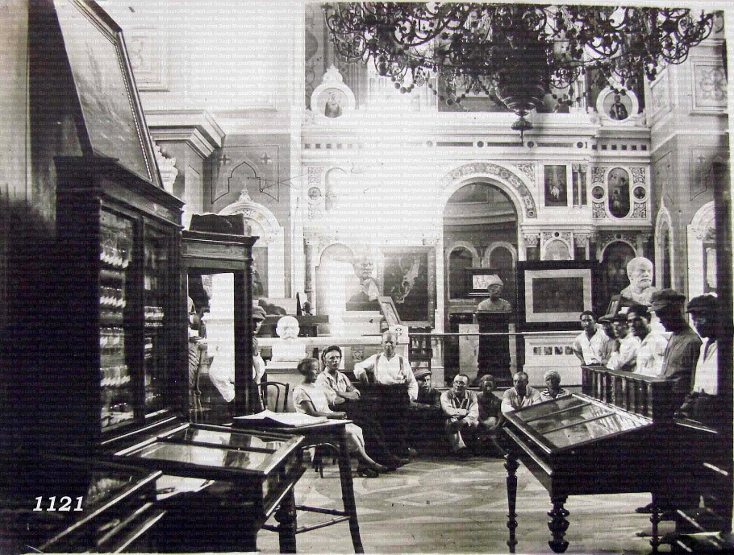
ხარიტონ ახვლედიანის სახელობის მუზეუმი 100 -ზე მეტ წელს ითვლის და თავის არსებობის მანძილზე უკვე 180. 000- ზე მეტი ექსპონატის მფლობელია.ამათგან 110-ზე მეტი ავტორის 600-მდე მხატვრული ტილო, გრაფიკა, ქანდაკება, გობელენი, ჭედური, დეკორატიული ხელოვნების ნამუმუშებია. ეს ყველაფერი წლების მანძილზე მუზეუმში სხვადასხვაგვარად გროვდებოდა. იქმნებოდა ჯგუფი, რომელიც მივლინებით გადიოდა რეგიონებში და ასე აგროვებდნენ ექსპონატებს.ხდებოდა ადგილზე შეძენა, ავტორების მიერ ჩუქება. აქ არის ნამუშევრები, რომლებიც გადმოცემულია კულტურის სამინისტროდან და მხატვართა კავშირიდან.
მხატვართა კავშირი 1939 წელს შეიქმნა. კავშირში წელიწადში ერთხელ ეწყობოდა გამოფენა-შესყიდვა, რომელიც შემოდგომაზე იმართებოდა და მას „საშემოდგომო გამოფენა“ ერქვა. ეს გამოფენა მთლიანად ჟიურის მიერ შერჩევით და შესყიდვით იმართებოდა.
ქ. ბათუმში მხატვრობა XIX საუკუნის ბოლოს და XX საუკუნის დასაწყისში აღორძინდა. მაშინ, აჭარაში სულ ხუთიოდე მხატვარი მოღვაწეობდა და მათ შორის ქართველი მხოლოდ ერთი იყო, ისიც ქალი მუთებერ ვარშანიძე. ქართული რეალისტური მხატვრობა, რომელსაც საფუძველი მეოცე საუკუნის მიწურულს ჩაეყარა, უმთავრესად თბილისში მოღვაწე მხატვრებით იყო წარმოდგენილი. ბათუმში კი მხატვრული კულტურის ყველა დარგის დანერგვა არ ხდებოდა.
მხარეთმცოდნეობის მუზეუმი 1900-იანი წლები

Slide 5
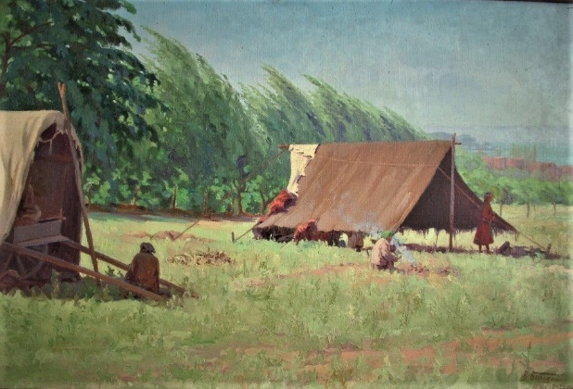
ავტორი:გრომოვი
დასახელება:“ქურთები“

Slide 6
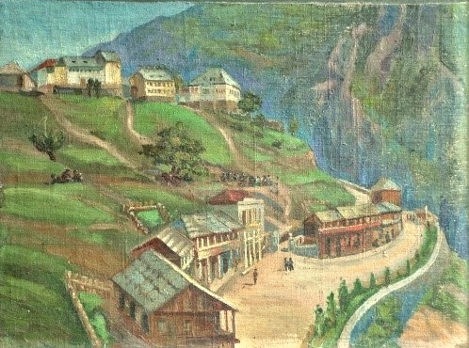
ავტორი:ივანე ეფრემოვი
დასახელება:“ახალი ხულო-1940წელი“

Slide 7
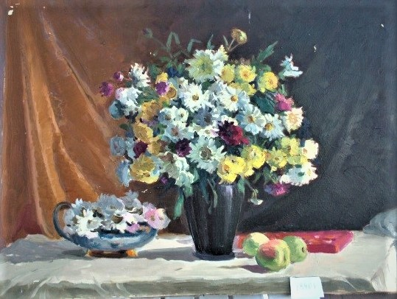
ავტორი: ალექსანდრე ეფტიევი
დასახელება:“ნატურმორტი“

Slide 8
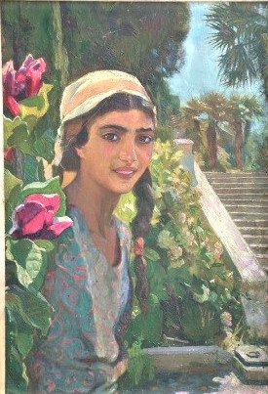
ავტორი:ილიადარ ზაგორსკინი
დასახელება:“აჭარელი გოგონა“

Slide 9
ქ. ბათუმში მხატვარმა დიმიტრი პახომოვმა მოაწყო სამხატვრო გამოფენა. ეს აზრი ბევრმა მისმა ახლობელმა მოიწონა, განსაკუთრებით კი მასთან ერთად გაზრდილმა ბავშვობის მეგობარმა ეისნეირმა. იგი შეპირდა მეგობარს, რომ მონაწილეობას მიიღებდა გამოფენის მოწყობაში და ხარჯებსაც თვითონ გაიღებდა,
მართლაც 1897 წელის მაისში ბათუმის ქუჩებში გამოჩნდა აფიშები , რომლებიც იუწყებოდნენ: „სახელმწიფო ბანკის წინ მდებარე სახლში გახსნილია პეტერბურგელი მხატვრების დიმიტრი პოხომოვისა და ეისნერის სურათების გამოფენა.“ აფიშაზე ქართული ტექსტიც იყო : „პირველი მხატვრობითი გამოფენა“.
1922-23 წლებში დიმიტრი პახომოვის ინიციატივითა და ადგილობრივი საბჭოთა ხელოვნების დახმარებით ბათუმში არსებული სამხატვრო სტუდია-სასწავლებელი გადაყვანილი იქნა სამეურნეო ანგარიშზე და ეწოდა „სამხატვრო სახალხო სტუდია“.
ცნობილ თბილისელ მხატვრებთან ერთად მონაწილეობდნენ ვლადიმერ ილუშინი, ა.ქავთარაძე, გ.წილოსანი, გრაჩ სეჩენიანი, ივანე ეფრემოვი, ნინა პელიპენკო, ნიკალაი პოგოდინი, ი.ეფრემოვი, ა.ეფტიევი და სხვები. ეს ბათუმელი მხატვრების ერთგვარი შემოქმედებითი ანგარიში იყო.

Slide 10
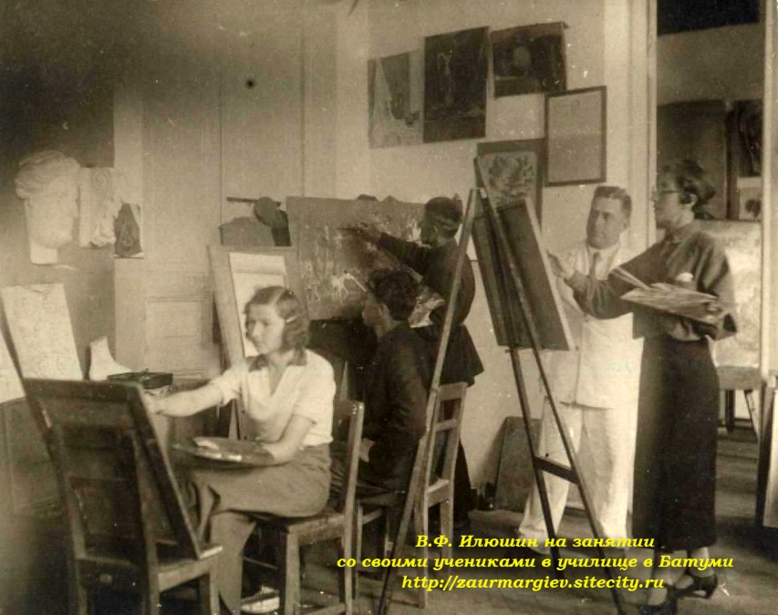
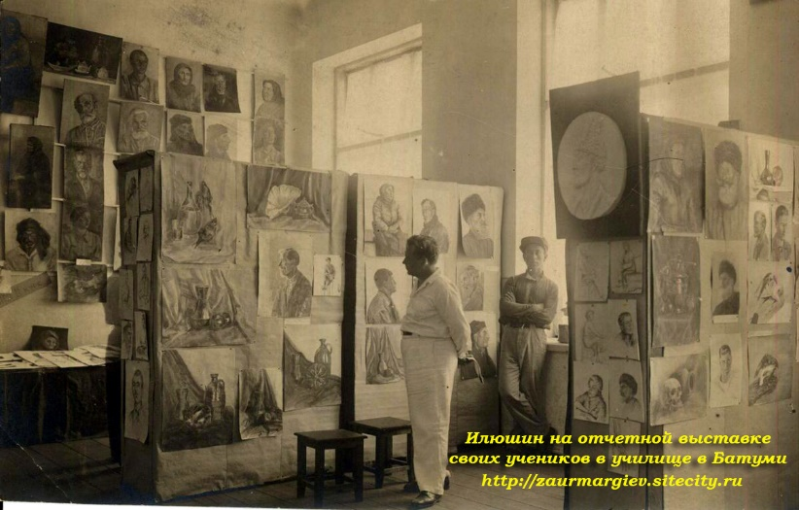
აჭარის მხატვართა შორის მნიშვნელოვანი მოვლენა იყო ვლადიმერ ილუშინი. იგი ბათუმში ცხოვრობდა და მოღვაწეობდა 1907 წლიდან 1942 წლამდე.
ვლადიმერ ილუშინი თავის მოსწავლეებთან
ვლადიმერ ილუშინი თავისი მოსწავლეების გამოფენაზე

Slide 11
მართალია ილუშინს არ ჰქონდა უმაღლეს განათლება, მაგრამ ხანგრძლივი მუყაითი შრომის შედეგად ჩამოყალიბდა დახვეწილი ხელოვნების ოსტატად. ქალაქ ბათუმში 1939 წლის ზაფხულში მოწყობილი გამოფენა გამოირჩეოდა თემატური მრავალფეროვნებით, ნამუშევრებითა და მხატვრული ღირებულებით, ყველაზე დიდი იყო და ძირითადად საანგარიშო ხასიათს ატარებდა. გამოფენას ეწვივნენ მხატვართა კავშირის საორგანიზაციო კომიტეტის წევრები: ა. ლასტოვი და ფ. რეშეტნიკოვი, რომლებმაც ბათუმელი მხატვრები დადებითად შეაფასეს.
ამაზე სრულად მოგვითხრობს თავის წიგნში „ნარკვევები-მოგონებები“ ხელოვნებისა და კულტურის დამსახურებული მოღვაწე, ხელოვნებათმცოდნე ლადო შარაშიძე. ზუსტად მისი დამსახურებით ვეცნობით იმდროინდელი მხატვრების ცხოვრებასა და მოღვაწეობას.
ამ და სხვა ეპოქაში მოღვაწე მხატვრების შემოქმედებაა დაცულია ხარიტონ ახვლედიანის სახელობის მუზეუმის ფონდსაცავში.
ნამუშევრები მართლაც რომ მთელი სიზუსტით ასახავს იმ დროის ყოფა-ცხოვრებას. ამ პერიოდის მხატვრები ცდილობდნენ მთელი სიზუსტით ასახონ ის, რასაც ხედავენ. მათი შემოქმედება ძირითადად პეიზაჟები და ნატურმორტებია,
ფერების შეზავებით მიღებული სურათი დღესაც ცოცხლად ასახავს ბატალურ სცენებს, მითოლოგიურ სიუჟეტებს და ასევე ყოფა-ცხოვრებას. მათი გუშინდელი ცხოვრება დღეს ეთნოგრაფიული ისტორიაა.

Slide 12
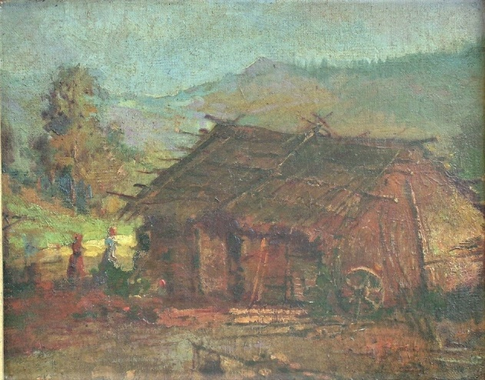
ავტორი:ვლადიმერ ილუშინი
დასახელება:“ქურთების საცხოვრებელი ყარა-დერეში“

Slide 13
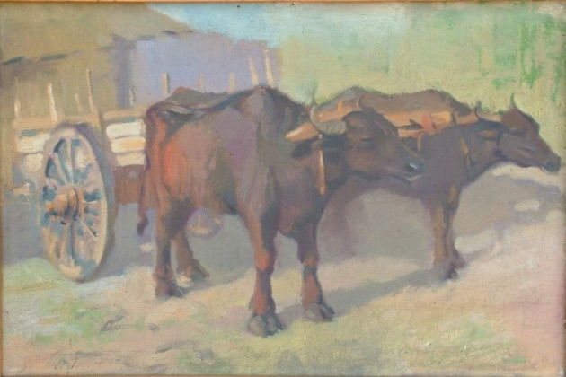
ავტორი: ვლადიმერ ილუშინი
დასახელება:“ურემი კამეჩებით“

Slide 14
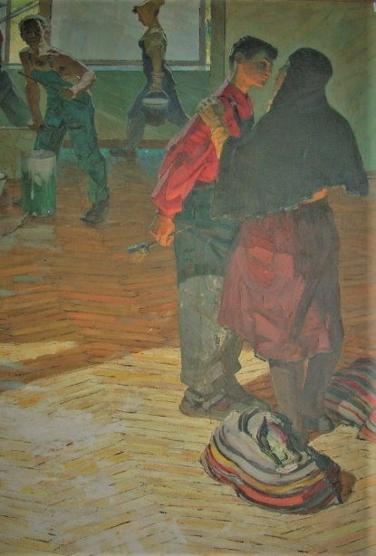
ავტორი:ნიკოლოზ იავენკო
დასახელება:“დამწყები მშენებლები“

Slide 15
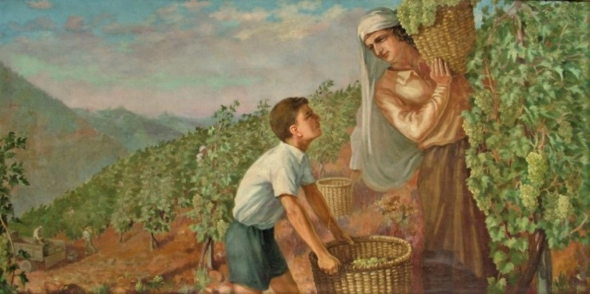
ავტორი:გრაჩ სეჩენი
დასახელება:“ყურძნის კრეფა“

Slide 16
ბატონი ლადო შარაშიძე ეხება თეატრის ცხოვრებასაც და თეატრის მხატვრობას. ის ასე მოგვითხრობს.
„ბათუმის დრამატიული თეატრი სცენაზე საკმაო რეზონანსით გამოხმაურებული რიგი დადგმებისა, მხატვრულ გაფორმებით ავტორებად აქტიური მხატვრები გვევლინებიან. ოციანი წლების შუალედში ბათუმის თეატრი რესპუბლიკაში ერთ-ერთ საუკეთესოდ ითვლებოდა.
მას სათავეში ედგა ცნობილი რეჟისორი გაბრიელ ღვინიაშვილი. მაღალი კულტურის რეჟისორმა თეატრში სამუშაოდ ბათუმელი მხატვარი ნიკოლაი პოგოდინი მიიწვია და რამოდენიმე პიესის გაფორმება დაავალა. ახალგაზრდა მხატვარმა ამ ამოცანას შესანიშნავად გაართვა თავი. განსაკუთრებით ბრწყინავდა მისი მონუმენტური დეკორაციები დადგმაში „შავი მატარებელი“.
ბათუმელი მხატვრების თეატრთან შემოქმედებითი კავშირი შემდგომში კიდევ უფრო განამტკიცა ცნობილმა რეჟისორმა ალექსანდრე (შოშია) ჩხარტიშვილმა, რომელიც საკმაო დროის მანძილზე ხელმძღვანელობდა ჩვენს დრამატულ თეატრს. მთელი რიგი დადგმების მხატვრობა შესრულებული იყო დურსუნ ინაიშვილის მიერ. იგი ხუთი წლის მანძილზე ასრულებდა თეატრის მთავარი მხატვრის მოვალეობას. შემდეგ ანტონ ფილიპოვი დაინიშნა თეატრის მთავარ მხატვრად, რომელიც 40 წლის განმავლობაში უცვლელად მუშაობდა ამ თანამდებობაზე.

Slide 17
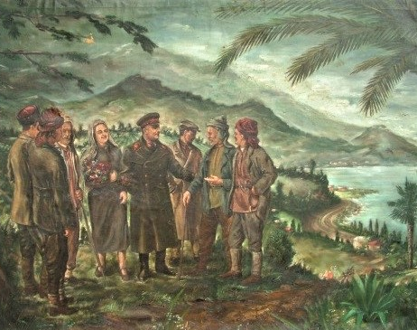
აქ დაცულია ძირითადად XXსაუკუნის დასაწყისის მხატვრების შემოქმედება. მათ შორის არის დიმიტრი პოხომოვი, მარიამნა სტოლპნიკოვა, მამუდ ბოლქვაძე, ოლღა ჩაჩუა-სელეზნიოვა, ვლადიმერ სელეზნიოვი, ვართან ჩიზმენჯიანი, ვლადიმერ ილუშინი, ლადო გუდიაშვილი, ელენა ახვლედიანი, უჩა ჯაფარიძე, შოთა ზამთარაძე, დურსუნ ინაიშვილი, ანტონ ფილიპოვი, შოთა ხოლუაშვილი და სხვები.
ავტორი: დურსუნ ინაიშვილი
დასახელება: „ვოროშილოვი აჭარაში ჩაისა და ციტრუსის
პლანტაციაში“

Slide 18
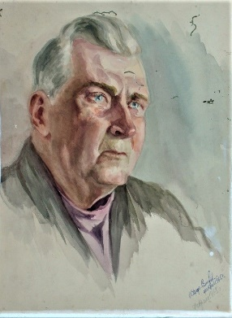
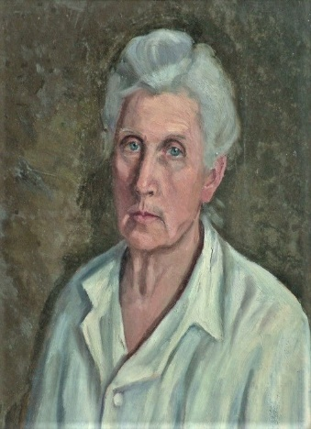
ავტორი: ოლღა ჩაჩუა-სელეზნიოვა დასახელება:“მეუღლის ვლადიმერ სელეზნიოვის პორტრეტი“
ავტორი: ანა სელეზნიოვა
დასახელება:„ ავტოპორტრეტი“

Slide 19
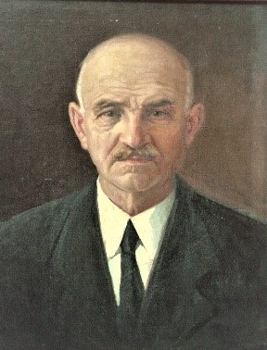
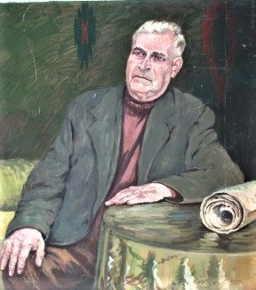
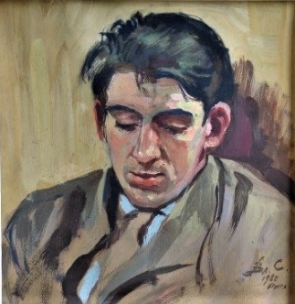
ავტორი: სელეზნიოვი ვლადიმერი
დასახელება: „მხატვარ ფეოდოროვიჩის
პორტრეტი“
ავტორი:ეფრემოვი ივანე
დასახელება: „ავტოპორტრეტი“
ავტორი: ილუშინი ვლადიმერი
დასახელება-“ვლადიმერ სელეზნიოვი“

Slide 20
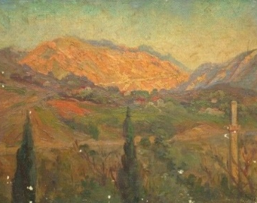
ქ. ბათუმში პუშკინის სახელობის საქალაქო სასწავლებელში 1908 წელს პედაგოგმა ნიკოლოზ გომანმა პარტარა მუზეუმი დაარსა.მუზეუმი ძირითადად ივსებოდა საბუნებისმეტყველო ექსპონატებით.შემდეგ შეემატა ეთნოგრაფია, ფოტო-მასალა, არქეოლოგია, 1916 წელს ლენინგრადიდან მუზეუმს შეემატა აღმოსავლური მულაჟები ,რომლებიც ერმიტაჟში არსებული ექსპონატებისაგან იყო აღებული. იმავე წელს შემოდის პირველი ფერწერული ტილო პახომოვისა, ტილოს ზომა 50/36,5სმ, დასახელებით „სოფელი ლამანშენი“.
ავტორი პოხომოვი დიმიტრი
„1916 წელი ართვინი – სოფ. ლამანშენი“

Slide 21
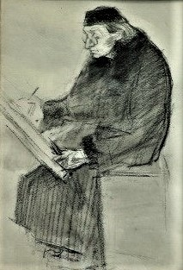
შეძენილია 80 მანეთად. სურათზე მოცემულია ზაფხულის პეიზაჟი, მოჩანს მზით გამთბარი ალაგ-ალაგ შევერცხლილი ლურჯი მთები. ბარში განლაგებულია წითელსახურავიანი სახლები, წინ პატარა გორაკებით, წინა ხედზე მოჩანს ორი ნაძვის ხე და მარჯვენა მხარეს სვეტია აღმართული.
მუზეუმში ამ წლებში შემოსულია გრომოვის, სტრაშლინის, ილუშინის, პახომოვის, პელიპენკოს, ეფრემოვის, ბოროდაის, ეგოროვის, გოტსკაიას, სოვეტოვის, გორგაძის, სოლოკოვის, სოლოდოვნიკოვის, ფეოდოროვიჩის, ვოლსკის, დონსკოის, სეჩენიანის, ბეჟანიძის და ჩაჩუა-სელეზნიოვას ნამუშევრები.ეს მხატვრები ზოგი ჩამოვიდა და დარჩა ბათუმში საცხოვრებლად, ზოგი ჩამოსული იყო სტუმრად და დატოვა მისი შემოქმედება, ზოგიც ადგილობრივი მაცხოვრებელია.
ავტორი: სეჩენიანი გრაჩი
დასახელება:“ „მხატვარ ნინა პელიპენკოს პოტრეტი“

Slide 22
1930-იან წლებიდან მუზეუმში უკვე შემოდის მხატვრული ექსპონატები, მათ დაემატა ბიუსტები, გობელენი, გამოყენებითი, მინა, ფაიფური, და ა. შ.
მეოცე საუკუნის 50-60-იანი წლების მხატვაერთა შემოქმედება ძირითადად დატვირთულია სხვადასხვა თემებით. ეს გამოფენის სტრუქტურის წესდებიდან გამომდინარე ხდებოდა. კეთდებოდა თემატური პეიზაჟები, ნატურმორტების ჯგუფური და პერსონალური გამოფენები. ძირითადად მხატვრების მიერ ნაკარნახევი თემებით.
ამ ეპოქის მხატვრები თავიანთ შემოქმედებაში ძირითადად ცდილობდნენ პორტრეტის წინა ხაზზე გამოტანას. პეიზაჟი, რომელიც შესრულებულია სრული კომპოზიციის დაცვით, მასშიც წინა ხაზზე დიდი პოტრეტია და პოტრეტის უკან იკითხება პეიზაჟი. მათ შემოქმედებაში მამაკაცის პოტრეტი არის დაკუნთული, ძლიერი, რაც დამახასიათებელია ამ კუთხის მაცხოვრებლისათვის.
ამ დროის ნახატებში ძირითადად პეიზაჟებია წარმოდგენილი.არის ნატურმორტების სიუხვე და შიგა და შიგ საყოფაცხოვრებო და ბატალური ჟანრის ნამუშევრები.მაგალითად: „ქალის უუფლებობა“, „ჩაის კრეფა“, „ტიპაჟები“, „სოფლის გზაზე“, „სელიმ ხიმშიაშვილი და სხვა.

Slide 23
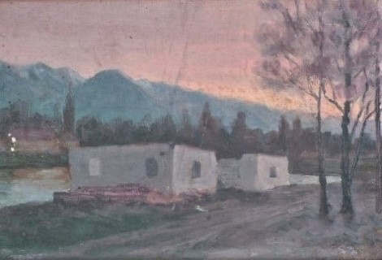
ავტორი:ვლადიმერ ილუშინი
დასახელება:“ნურგელის ტბა“

Slide 24
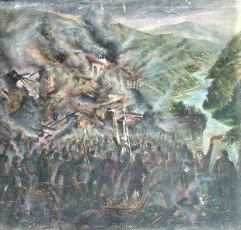
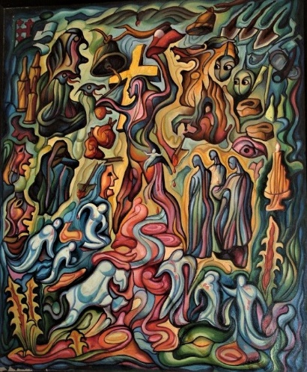
მუზეუმში დაცულია აგრეთვე იმ დროის ცნობილი მხატვრების ;
ლადო გუდაშვილის, მოსე თოიძის,
ელენე აზვლედიანის, უჩა ჯაფარიძის,შოთა ხოლუაშვილის შოთა ზამთარაძის,ზაურ წულაძის, ინაიშვილებისა და სხვათა ნამუშევრები;
ავტორი: ახვლედიანი ელენე
დასახელება: „ბეგების სამფლობელოს დარბევა გლეხების მიერ“
ავტორი: ბჟალავა ვაჟა
დასახელება: „ 9 აპრილი“

Slide 25
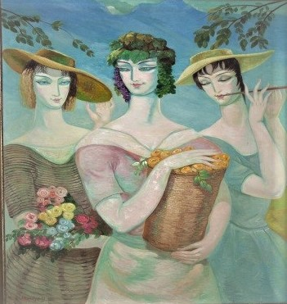
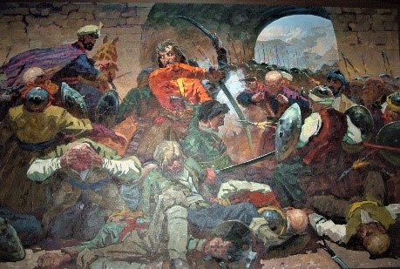
ავტორი: გუდიაშვილი ლადო დასახელება:“კოლმეურნე გოგონები“ ავტორი: შოთა ზამთარაძე დასახელება: „სელიმ ხიმშიაშვილი-ხიხანის ციხე“

Slide 26
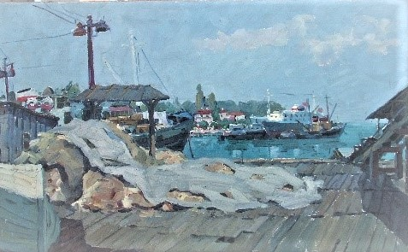
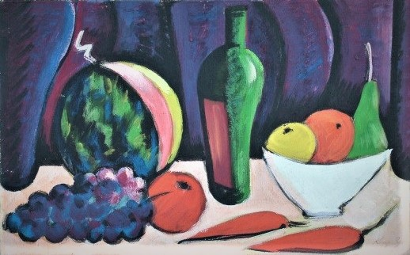
მხატვარი:შოთა ზამთარაძე ავტორი:ზდანევიჩი
დასახელება:“მეთევზეთა სანაპირო“ დასახელება:“ნატურმორტი“

Slide 27
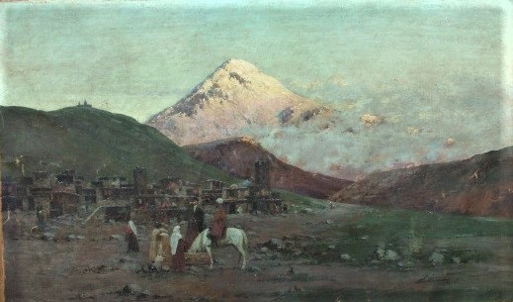
ავტორი:რიხარდ ზომერი
დასახელება:“სოფელი მთაში-ყაზბეგი

Slide 28
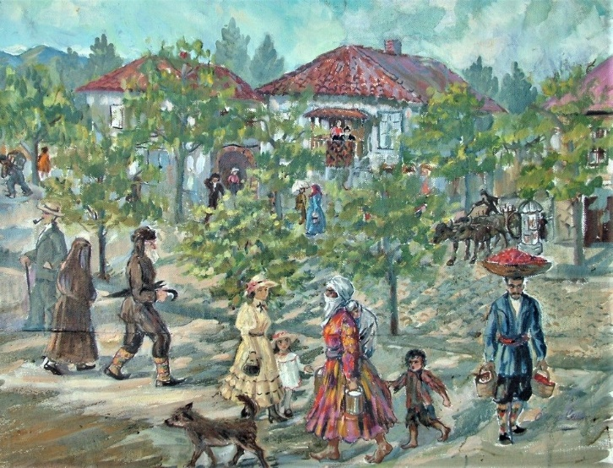
ამ დროის მხატვართა ნამუშევრები გამოირჩევა იმით რომ ძირითადად ისინი ყოფა-ცხოვრებას აღწერენ ტილოზე და ფერების თამაშით გამოხატავენ თავიანთ სათქმელს. მაგალითად: “ბათუმის ერთ-ერთი ქუჩა“, „სოფელი ბზუ-ბზუ“, „ნისლი გზაზე“, „ბათუმის პიონერთა პარკი“, „აჭარული ეზო“, „ბათუმია პორტი“, „თურქული საჩაიე“, „სკები“, „ავადმყოფის მკურნალობა.
ავტორი: ოლღა ჩაჩუა-სელეზნიოვა
დასახელება:“ბათუმის ერთ-ერთი ქუჩა’’

Slide 29
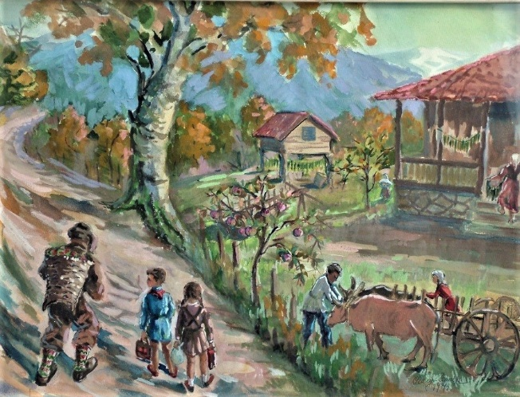
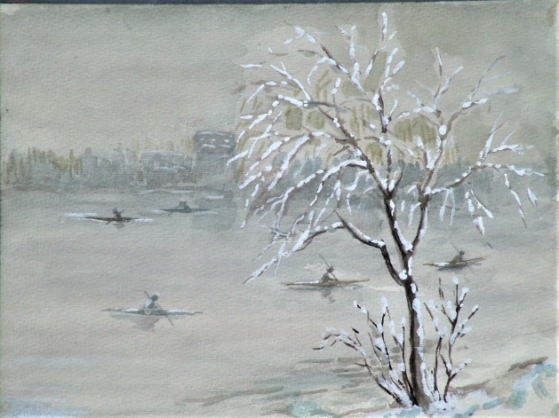
ავტორი: ოლღა ჩაჩუა-სელეზნიოვა
დასახელება:“სოფელი ბზუ-ბზუ“ დასახელება:“ნისლი ტბაზე“

Slide 30
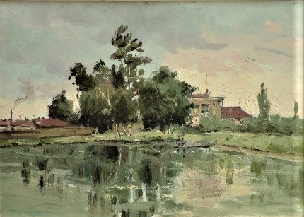
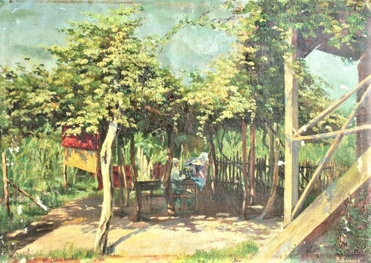
ავტორი:მამია ახობაძე ავტორი:ბოროდაი
დასახელება:“პიონერთა პარკი“ დასახელება:“აჭარული ეზო“

Slide 31
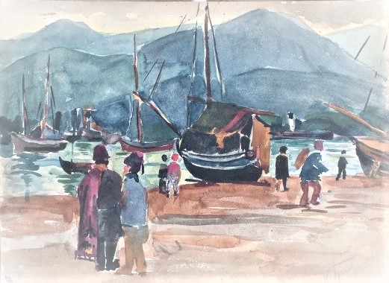
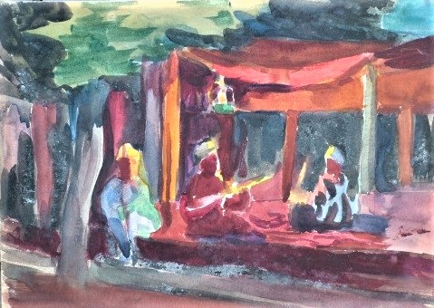
ავტორი: გრიგორიევი
დასახელება:“ბათუმის პირტი“ დასახელება;“თურქული საჩაიე ბათუმში“

Slide 32
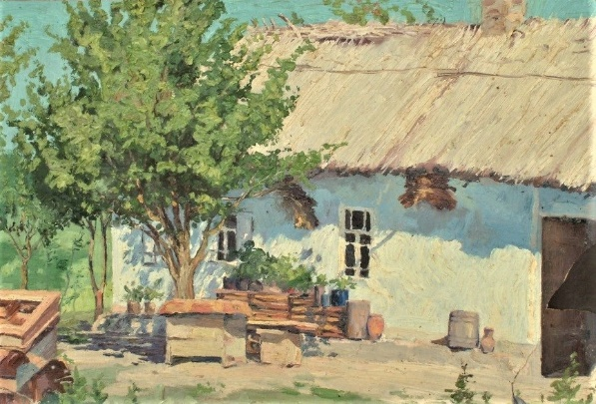
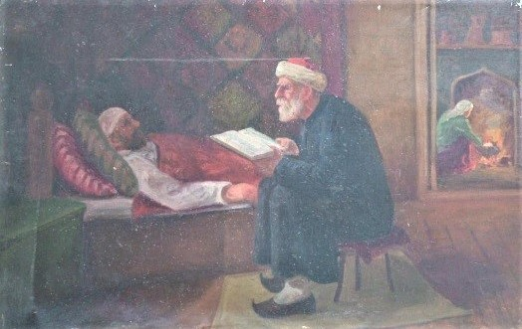
ავტორი:ბოროდაი ავტორი: არსენ თუმანიანი
დასახელება:“სკები“ დასახელება: „ავადმყოფის მკურნალობა“

Slide 33
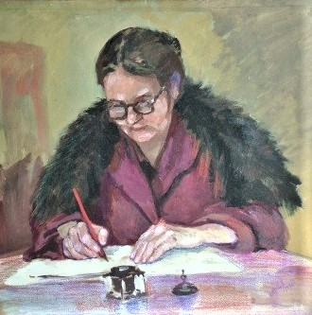
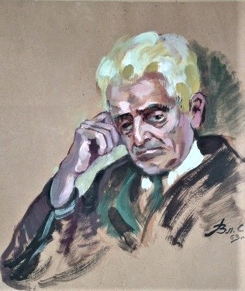
გარდა საყოფაცხოვრებო სიუჟეტებისა, სხვადასხვა ფაბრიკა-ქარხნების აგებისა თუ ფასადების ხედებია მოცემული.
მე-XXსაუკუნის 20-30-იანი წლების მხატვრები ცდილობენ მათ ნაწარმოებში აესახათ რა ხდებოდა მაშინ. ამ პერიოდის მხატვრები იყვნენ: გრომოვი, ნინა პელიპენკო, ა.ქუთათელაძე, ვლადიმერ ულუშინი, აშოტ აირაპეტოვი, ბოროდაი, კორნელი სანაძე, გნატაკიანი, კორაკოზოვი, გრაჩ სეჩენიანი, დიმიტრი პოხომოვი, ეისნერი, მუთებერ ვარშანიძე, ამ დროისათვის აჭარას ჰყავდა მოქანდაკეებიც:მაღალაშვილი, მარიამნა სტოლპნიკოვა, ვართან ჩიზმენჯიანი, სტეფანე ერზია, და ტერენტი ჭანტურია.
ავტორი: სელეზნიოვი ვლადიმერი
დასახელება: „მეუღლის ოლღა ჩაჩუა-სელეზნიოვას პორტრეტი“
ავტორი: სელეზნიოვი ვლადიმერი
დასახელება: „მხატვარ
გრაჩ სეჩენიანის პორტრეტი“

Slide 34
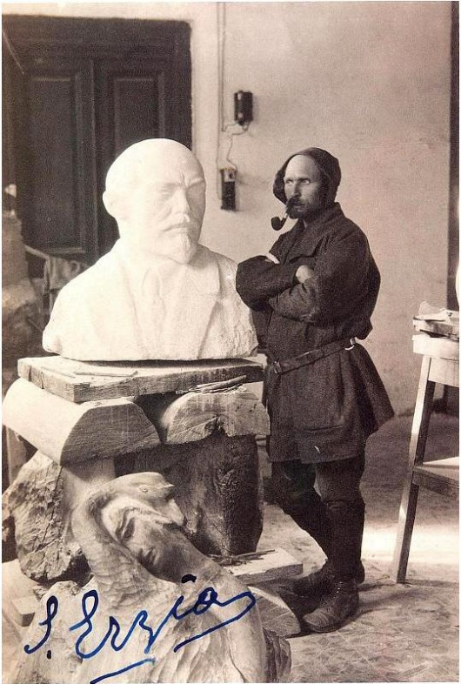
1922 წელს ერზია ჩამოდის ბათუმში, აქ მისი სიმამრი ე.იმროზი ცხოვრობდა. ცოლის და მარია ადგილობრივი თეატრის ბალერინა იყო. სარეკომენდაციო წერილით ერზიამ მიმართა მხატვარს ვლადიმერ ილუშინს, სწორედ მან გამოუყო სტუმარს საცხოვრებელი თავის ვიწრო ბინაში ვლადიმერ ილუშინმა ერზიასთან ერთად. ს.გერასომოვთან, ა. გარიჩინიანთან, გ.იოჰანსონთან ერთად ბათუმში შექმნა რუსეთის მხატვართა
ასოციაციის ფილიალი. ერზია მიიწვიეს ბათუმის მუშათა კლუბში ძერწვის მასწავლებლად. მაშინდელმა ბათუმის ხელმძღვანელობამ ერზიას დაუკვეთა ვ.ი.ლენინის ბიუსტი.
ერზია სახელოსნოში.1922 წელი
(პირველი ბიუსტი,რომელიც დაიდგა ბათუმში)

Slide 35
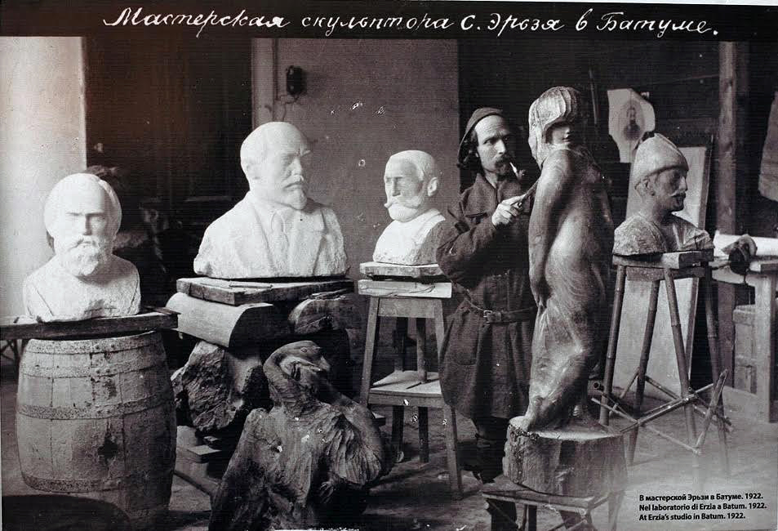
ბიუსტი შესრულებული იყო ტუფის ქვისგან.აღნიშნული ძეგლი 1923 წლის 1მაისს საზეიმოდ გაიხსნა ბათუმში კომუნისტის (ეხლანდელი მემედ აბაშიძის და კონსტანტინე გამსახურდიას ქუჩების კვეთა)მდებარე პატარა სკვერში-წარწერით-„ლენინი ბათუმისგან.“ აღნიშმული ძეგლი იყო პირველი, რომელიც დაიდგა ლენინის სიცოცხლეში(გაზეთი“Трудавои Батуми “, 1934წელი) შემდეგ მოედნის რეკონსტრუქციასთან დაკავშირებით ბიუსტი აღებული იქნა, ხოლო 1940 წელს გადაეცა აჭარის ხარიტონ ახვლედიანის მუზეუმს და დღესაც მუზეუმის ფონდსაცავში ინახება. იგივე ინფორმაციას ავრცელებს ქართული გაზეთი (საბჭოთა აჭარა) რომელიც 1974 წლის 22 იანვრის N14-ში დაიბეჭდა.
ერზია თავის სახელოსნოში1922წელი

